Slide 1
CONFERENCIA #3
CURSO: CMP 0575 – TÓPICOS 2 (DATA MINING)
Semestre: Primer Semestre 2019/2020
Profesor: Noel Pérez Pérez

Slide 2
Contenidos:
Análisis de links:
PageRank en grafos dirigidos

Slide 3
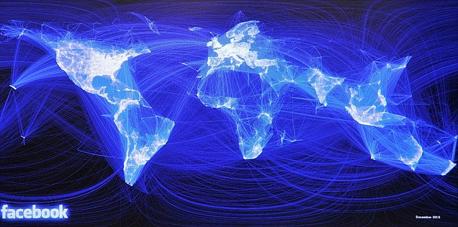
Datos tipo grafo: Red social
4-degree of separation
Fuente: http://www.mmds.org

Slide 4
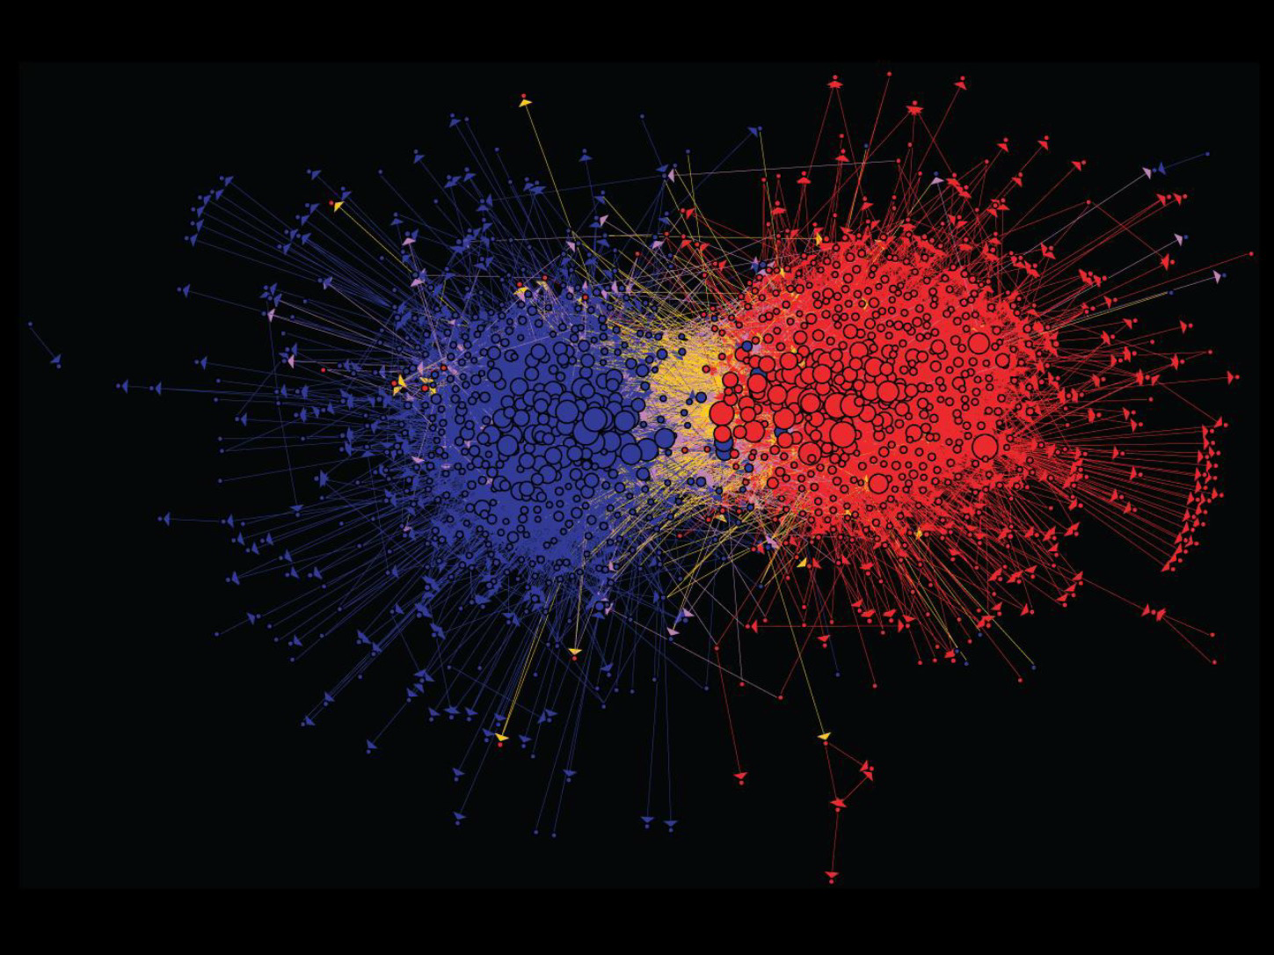
Datos tipo grafo: Red de difusión (medias)
Connections between political blogs
Fuente: http://www.mmds.org

Slide 5
Datos tipo grafo: Red de comunicación
domain2
domain1
router
domain3

Slide 6
Datos tipo grafo: Páginas Web como un grafo
Las Web como un grafo dirigido:
Nodos: Páginas Web
Arcos: Enlaces (hyperlink)
Yo enseño Data Mining.
CMP0575 clases en el D2L
Colegio Politécnico
Universidad de San Francisco

Slide 7
Datos tipo grafo: Páginas Web como un grafo
Las Web como un grafo dirigido:
Nodos: Páginas Web
Bordes: Enlaces (hyperlink)
Yo enseño Data Mining.
CMP0575 clases en el D2L
Colegio Politécnico
Universidad de San Francisco

Slide 8
Datos tipo grafo: Páginas Web como un grafo dirigido
Universidad San Francisco
Soy estudiante
Clases
Colegio Politécnico
Red
CMP0575 clases en el D2L
Universidad Noticias
Blogs
Yo enseño Data Mining

Slide 9
Pregunta General:
¿Cómo organizar la Web?
Intento 1: Organización humana (directorios Web)
Yahoo, LookSmart
Intento 2: Búsqueda Web
Recuperación de información (Information Retrieval) : Recupera documentos relevantes de un conjunto pequeño y confiable
Artículos de noticas, Patentes, etc.
Pero la Web es enorme y llena de documentos no confiables, llena de cosas aleatorias (Web spam, malware, etc).

Slide 10
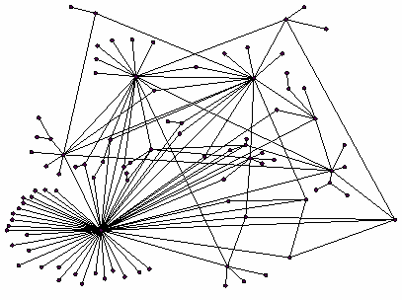
Estableciendo prioridad en los nodos
Las páginas Web no son todas iguales en importancia
www.usfq.edu.ec vs http://www.juanvaldezcafe.com/es-co/
Existe una gran diversidad en un gráfico de conexión de nodos. Por tanto tenemos que establecer la importancia de un nodo por sus links

Slide 11
PageRank: Formulación del Flujo
Algoritmo para el análisis de links en un grafo: PageRank

Slide 12
PageRank: Formulación del Flujo
Enlaces como votos:
Idea:
Una página Web es más importante si tiene muchos enlaces (links)
¿Enlaces de entrada?
¿Enlaces de salida?
Pensar en los links de entradas como votos:
www.usfq.edu.ec tiene ~12.272 enlaces de entrada (apuntadores)
http://www.juanvaldezcafe.com/es-co/ tiene ~119 enlaces de entrada
¿Todos los links de entrada son iguales?
Los links desde páginas importantes cuentan más
Por lo que tenemos una pregunta recursiva!
http://www.backlinkwatch.com/

Slide 13
Ejemplo: Puntuaciones (PageRank)
B
38.4
C
34.3
A
3.3
D
3.9
E
8.1
F
3.9
1.6
1.6
1.6
1.6
1.6

Slide 14
Formulación recursiva simple
Cada voto del link es proporcional a la importancia de la página fuente.
Si la página j con importancia r_{j} tiene n links de salida, cada link toma r_{j} / n votos.
La importancia de la página j es la suma de los votos obtenidos por los links de entrada
i
k
r_{i}/3
r_{k}/4
j
r_{j}/3
r_{j} = r_{i}/3+r_{k}/4
r_{j}/3
r_{j}/3

Slide 15

PageRank: El flujo del modelo
El voto de una página importante vale más.
Una página es importante si es apuntada por otra página importante.
El “rank” r_{j} para una página j se define por:
y/2
y
a/2
y/2
m
a
m
a/2
Ecuaciónes de flujo :
r_{y} = r_{y} /2 + r_{a} /2
r_{a} = r_{y} /2 + r_{m}
r_{m} = r_{a} /2
… grado de salida de un nodo

Slide 16
Resolviendo las ecuaciones de flujo
Ecuaciones de flujo:
3 ecuaciones, 3 incógnitas y sin constantes
Por lo general no tiene única solución
Soluciones dependientes del factor de escala
EL método de eliminación de Gauss funciona pero para sistemas pequeños.
Pero, para grandes grafos (ej: muchas páginas Web) se necesita otro método.
r_{y} = r_{y} /2 + r_{a} /2
r_{a} = r_{y} /2 + r_{m}
r_{m} = r_{a} /2

Slide 17
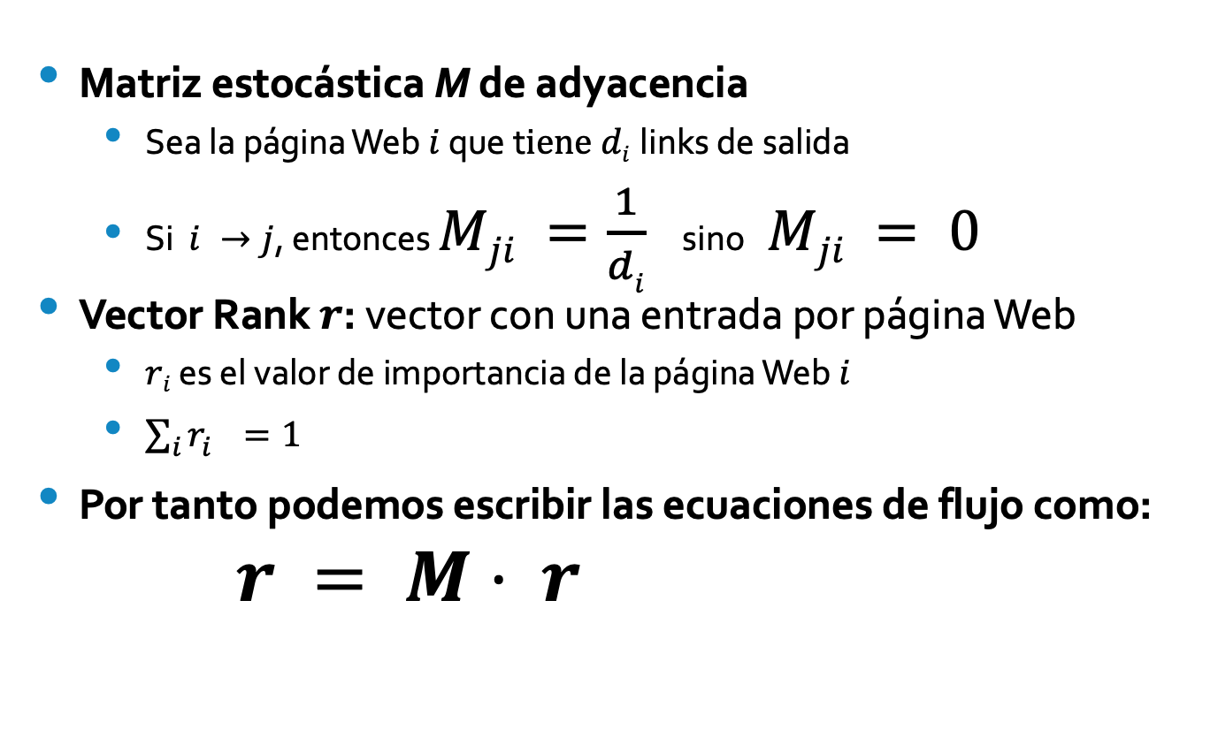
PageRank: Formulación de la matriz

Slide 18
Ecuaciones de flujo y la matriz de adyacencia M
 | y | a | m
y | ½ | ½ | 0
a | ½ | 0 | 1
m | 0 | ½ | 0
y
a
m
r = M∙r
r_{y} = r_{y} /2 + r_{a} /2
r_{a} = r_{y} /2 + r_{m}
r_{m} = r_{a} /2
y ½ ½ 0 y
a = ½ 0 1 a
m 0 ½ 0 m

Slide 19
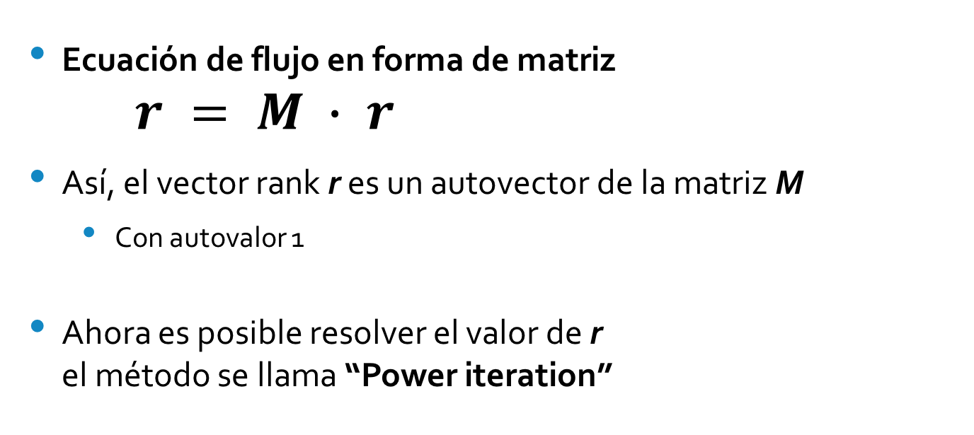
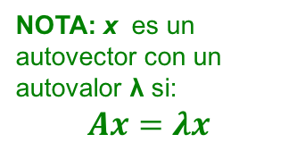
Formulación del autovector de M:
NOTA: x es un autovector con un autovalor λ si:

Slide 20
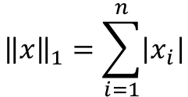
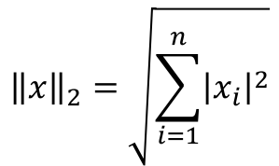
Método “Power Iteration”
Dado un grafo con n nodos, donde los nodos son páginas web y los arcos son hyperlinks
Power iteration: un simple esquema interactivo
Supón hay N páginas web
Inicializar: r⁽⁰⁾ = [1/N,….,1/N]^{T}
iterar: r^{(t+1)} = M ∙ r^{(t)}
Para cuando |r^{(t+1)} – r^{(t)}|₁ < 𝜀
d_{i} …. grado de salida de un nodo i
Norma L1
Norma L2

Slide 21
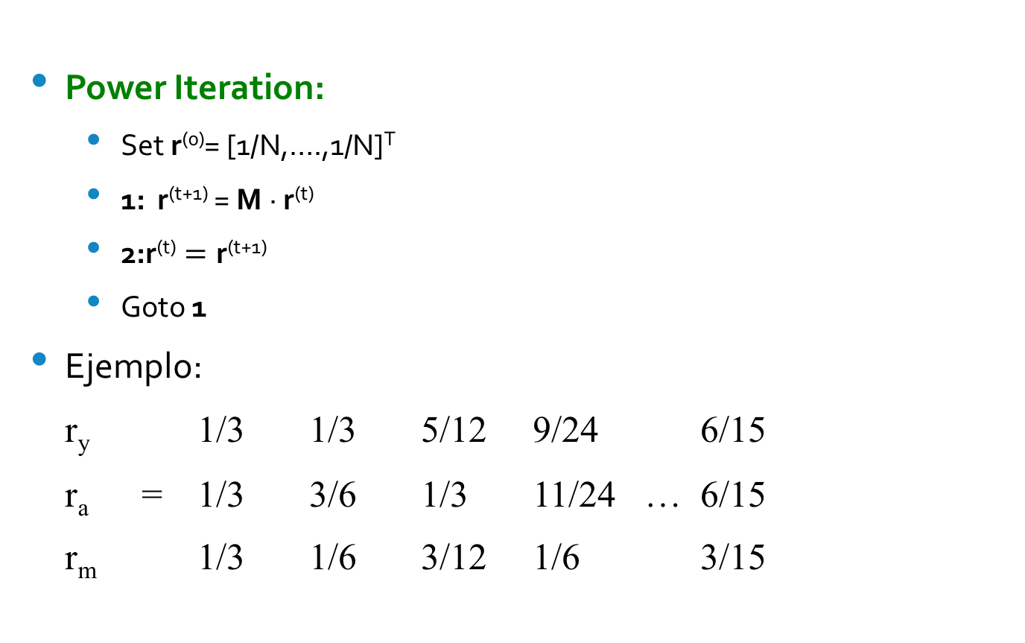
Como funciona “Power Iteration”
y
 | y | a | m
y | ½ | ½ | 0
a | ½ | 0 | 1
m | 0 | ½ | 0
a
m
r_{y} = r_{y} /2 + r_{a} /2
r_{a} = r_{y} /2 + r_{m}
r_{m} = r_{a} /2
Iteración 0, 1, 2, …

Slide 22
Interpretación del “navegador aleatorio”
Imaginemos un usuario Web aleatorio:
A cualquier tiempo , el está en alguna página i
En el tiempo , sigue algún link de salida de aleatorio
Termina en la página Web que está enlazada desde i
Este proceso se repite indefinidamente
Entonces, sea:
… un vector el cual la ^{th} coordenada es la probabilidad de un navegador estar en la página en el tiempo
Por tanto, es la distribución de probabilidad sobre las páginas
i₁
i₂
i₃
j

Slide 23
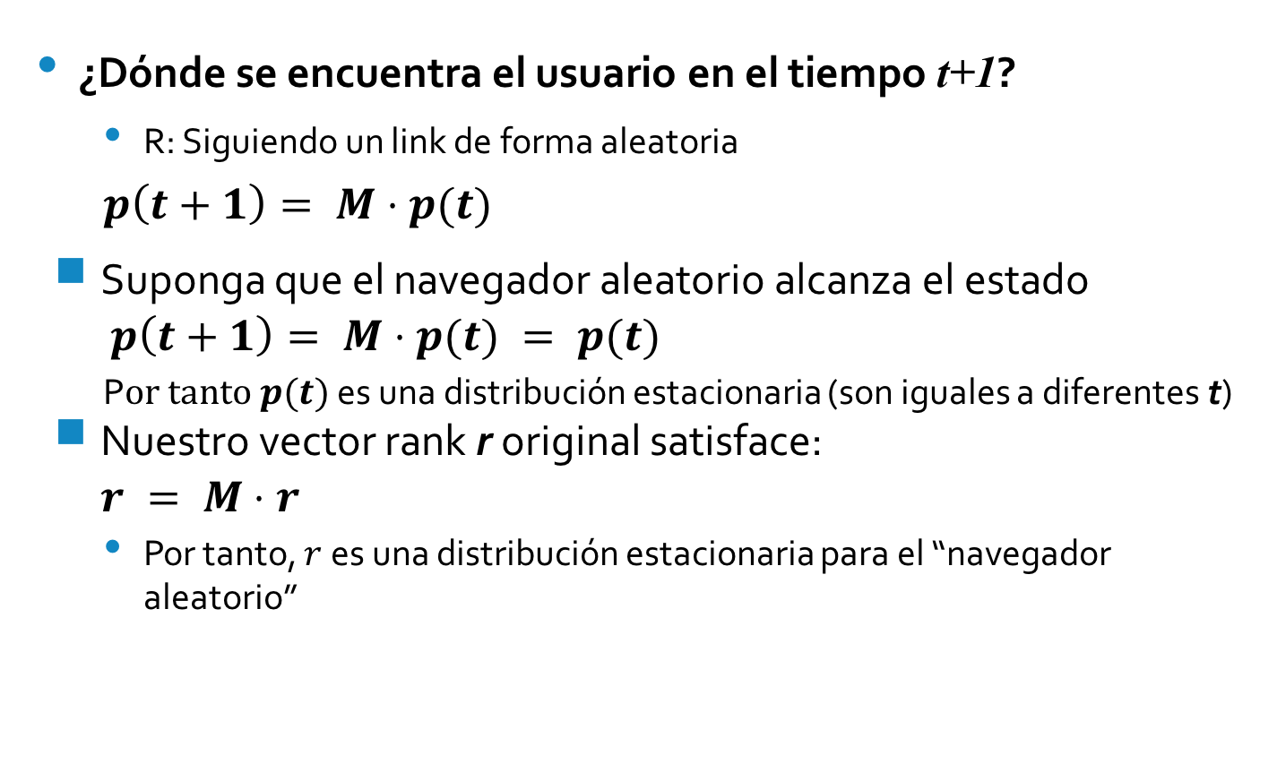
Distribución estacionaria
i₁
i₂
i₃
j
La teoría del navegador aleatorio se basa en los procesos de Markov:
Para grafos que satisfacen ciertas condiciones, la distribución estacionaria es única y eventualmente será alcanzada no importa cual sea la distribución de probabilidad inicial en el momento t = 0

Slide 24
GOOGLE: PageRank, ¿Preguntas?
¿Convergen?
¿Converge a lo que queremos?
¿Los resultados son razonables?
o
equivalentemente

Slide 25
¿Converge?
Ejemplo:
r_{a} 1 0 1 0
r_{b} 0 1 0 1
a
b
=
Iteración 0, 1, 2, …

Slide 26
¿Converge a lo que queremos?
Ejemplo:
r_{a} 1 0 0 0
r_{b} 0 1 0 0
a
b
=
Iteración 0, 1, 2, …

Slide 27
Problemas
Dead end
(1) algunas páginas son dead ends (no tienen links de salida)
El algoritmo del navegador aleatorio “no tiene a donde ir”
Estas páginas causan que la importancia “se vaya”
(2) Spider traps: (todos los links de salida están dentro del mismo grupo)
El algoritmo del navegador aleatorio se queda atascado en la trampa
Eventualmente estas trampas absorben toda la importancia de la página
Spider trap

Slide 28
Problemas: Spider trap
Power Iteration:
Set r⁽⁰⁾
1:
2:
Goto 1
Ejemplo:
r_{y} 1/3 2/6 3/12 5/24 0
r_{a} = 1/3 1/6 2/12 3/24 … 0
r_{m} 1/3 3/6 7/12 16/24 1
y
 | y | a | m
y | ½ | ½ | 0
a | ½ | 0 | 0
m | 0 | ½ | 1
a
m
m es una “spider trap”
r_{y} = r_{y} /2 + r_{a} /2
r_{a} = r_{y} /2
r_{m} = r_{a} /2 + r_{m}
iteración 0, 1, 2, …
Todos los valores PageRank quedan “atrapados” en el nodo m.

Slide 29
Solución: Teletransporte
La solución de Google para las spider traps: a cada momento t el navegador aleatorio tiene 2 opciones
Con probabilidad seguir un link aleatorio
Con probabilidad saltar a una página Web aleatoria
Valores comunes para son el rango de 0.8 a 0.9
Con esto, el navegador será teletransportado fuera de la “spider trap” en poco tiempo
y
y
a
m
a
m

Slide 30
Problemas: Dead ends
Power Iteration:
Set r⁽⁰⁾
1:
2:
Goto 1
Ejemplo:
r_{y} 1/3 2/6 3/12 5/24 0
r_{a} = 1/3 1/6 2/12 3/24 … 0
r_{m} 1/3 1/6 1/12 2/24 0
y
 | y | a | m
y | ½ | ½ | 0
a | ½ | 0 | 0
m | 0 | ½ | 0
a
m
r_{y} = r_{y} /2 + r_{a} /2
r_{a} = r_{y} /2
r_{m} = r_{a} /2
Iteración 0, 1, 2, …
Aquí el PageRank se escapa porque la matriz no es estocástica.

Slide 31
Solución: Teletransporte
Seguir un link de teletransporte aleatorio con probabilidad a partir del nodo dead-ends
Ajustar la matriz como corresponde

Slide 32
¿Por qué el teletransporte es la solución?
Spider-traps no son problemas, pero valores de PageRank atrapados no son lo que realmente queremos.
Solución: Nunca quedar atrapado en la trampa y teletransportarte fuera en un numero finito de pasos.
Dead-ends son un problema
La matriz no tiene columnas estocásticas por lo que no se cumplirá nunca la premisa inicial.
Solución: Hacer una matriz con columnas estocásticas mediante la teletransportación cuando no exista un enlace a donde ir.

Slide 33

M
[1/N]_{NxM6}
7/15
y
1/2 1/2 0
1/2 0 0
0 1/2 1
1/3 1/3 1/3
1/3 1/3 1/3
1/3 1/3 1/3
0.8
+ 0.2
7/15
1/15
7/15
1/15
y 7/15 7/15 1/15
a 7/15 1/15 1/15
m 1/15 7/15 13/15
13/15
a
7/15
m
1/15
1/15
A
y
a =
m
1/3
1/3
1/3
0.33
0.20
0.46
0.24
0.20
0.52
0.26
0.18
0.56
7/33
5/33
21/33
. . .

Slide 34
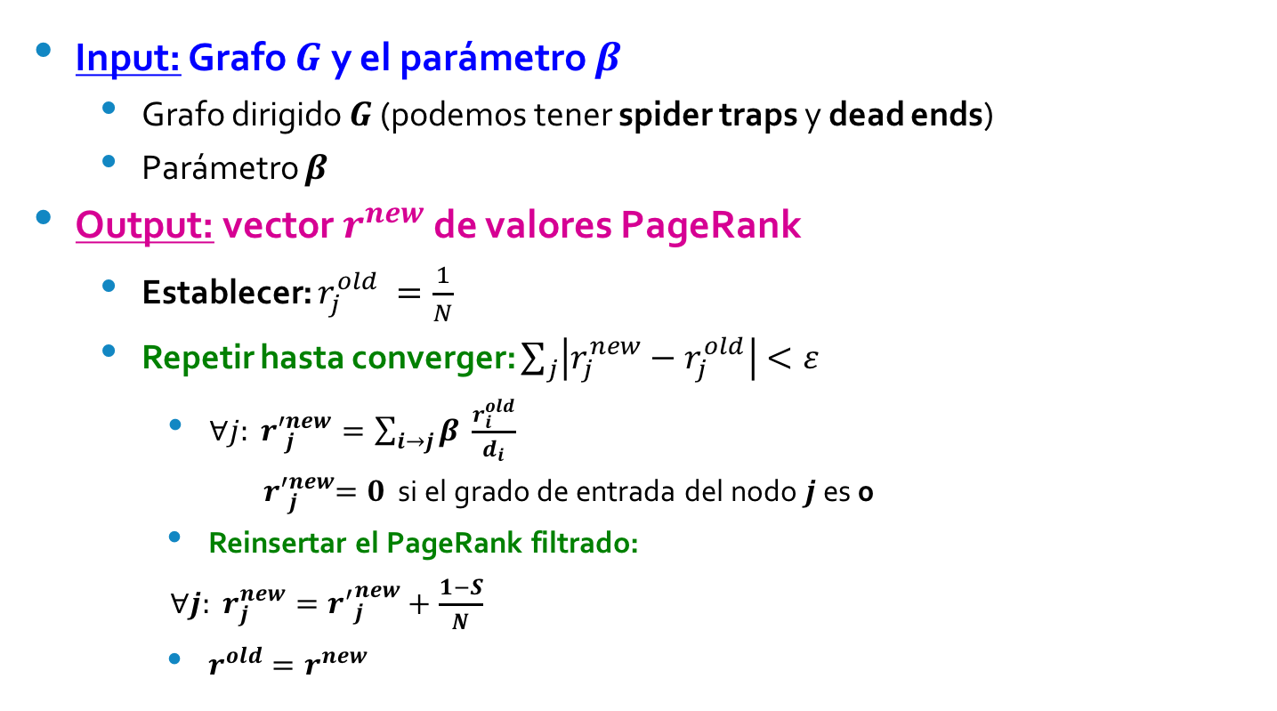
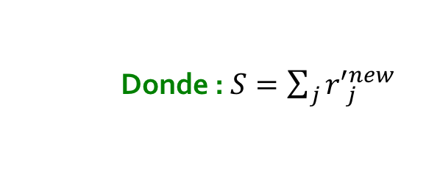
Algoritmo PageRank completo
Donde :
Si el grafo no tiene nodos dead-ends, entonces la cantidad de PageRank filtrados es 1-β. Pero, casi siempre existen dead-ends, por tanto, los PageRank filtrados podrían ser mayor. La cantidad se calcula en S

